Slide 1

Cinética Química
Professor: Dr. Edson Mesquita

Slide 2
Cinética Química
Cinética química é a área da química que estuda a velocidade das reações químicas. Assim como os fatores que influenciam a velocidade destas reações.
A velocidade de uma reação é a rapidez com que os reagentes são consumidos ou rapidez com que os produtos são formados.

Slide 3
Cinética Química
Fatores que afetam a velocidade de reações
Existem quatro fatores importantes que afetam as velocidades das reações:
  o estado físico do reagente,
  as concentrações dos reagentes,
  a temperatura na qual a reação ocorre e
  a presença de um catalisador.
Objetivo: compreender as reações químicas no nível molecular.

Slide 4
Velocidade Média
  A velocidade média de consumo de um reagente ou formação de um produto, durante uma reação química, é definida:
  Vm = lΔQl / Δt
  Onde:
  Vm = velocidade da reação em relação ao reagente A ou B ou ao produto C ou D.
  lΔQl = módulo da variação da quantidade de um reagente ou de um produto
  Δ t = intervalo de tempo
  Obs.: Q pode ser dado em nr de mols, massa, volume e etc.

Slide 5
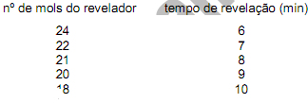
Exemplo:
A revelação de uma imagem fotográfica em um filme é um processo controlado pela cinética química do halogeneto de prata por um revelador. A tabela abaixo mostra o tempo de revelação de um determinado filme, usando um revelador D-76.
A velocidade média (vm) de revelação, no intervalo de tempo de 7 min a 10 min, é:

Slide 6
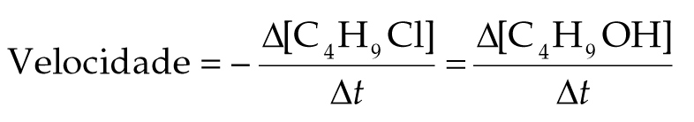
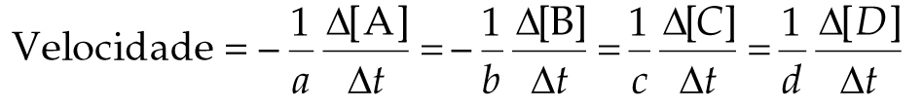
Velocidades de reações
Velocidade de reação e a estequiometria
Para a reação
C₄H₉Cl(aq) + H₂O(l) → C₄H₉OH(aq) + HCl(aq)
sabemos que
Em geral, para
aA + bB → cC + dD

Slide 7
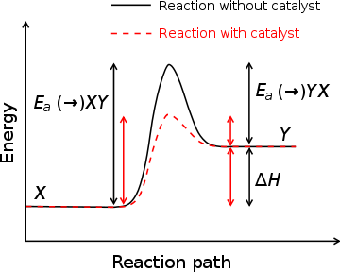
Energia de ativação
É a energia mínima necessária para que uma reação aconteça.
É a energia necessária para levar os reagentes ao complexo ativado.

Slide 8
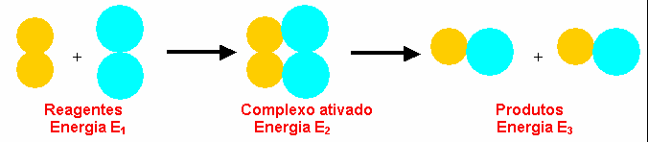
Complexo ativado
é a espécie formada transitoriamente pelas moléculas de reagentes, como resultado da colisão, antes da formação do(s) produto (s).

Slide 9
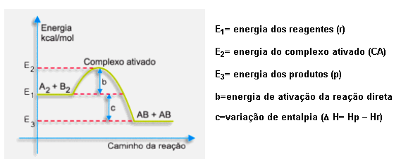
Análise dos diagramas
Reação exotérmica

Slide 10
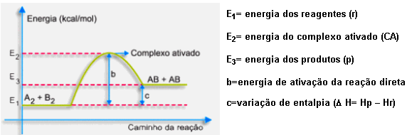
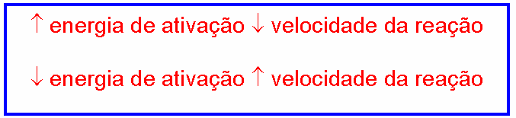
Análise dos diagramas
Reação endotérmica

Slide 11
Velocidade Instantânea de uma reação elementar
Lei da Velocidade de Guldberg/ Waage
A Velocidade de uma reação química elementar, a uma dada temperatura, é diretamente proporcional ao produto das concentrações dos reagentes em mol/L, elevada aos seus respectivos coeficientes estequiometricos.

Slide 12
Onde:
V é a velocidade instantâna da reação;
K é a contante de velocidade
[A] concentração do reagente A em mol/L
[B] concentração do reagente B em mol/L
a e b são os coeficientes estequiometricos

Slide 13
Exemplo:
A reação A + 2 B → C se processa em uma única etapa. Qual a velocidade desta reação quando K =0,3 L/mol . min, [A] = 2,0 M e [B] = 3,0 M ?

Slide 14
Ordem da reação
Os expoentes que constam na lei de velocidade determinarão a ordem da reação.
No caso da reação genérica:
aA + bB → cC + dD
V= K.[A]ª . [B]^{b}
Onde:
a + b é a ordem global da reação
a é a ordem da reação em relação ao reagente A
b é a ordem em relação ao reagente B
.

Slide 15
Ordem da reação
Reações de primeira ordem
São aquelas em que a velocidade da reação é diretamente proporcional à concentração de uma única espécie, elevada à primeira potência.
A → B
V = K.[A]

Slide 16
Ordem da reação
Reações de segunda ordem
São aquelas em que a velocidade da reação é diretamente proporcional à concentração de uma única espécie (não necessariamente), elevada á segunda potência, ou de duas especies elevadas à primeira potência cada uma.
2A → B V = K.[A]²
A + B → C V = K.[A]¹.[B]¹

Slide 17
Etapa lenta da reação determina a velocidade
Normalmente, as reações ocorrem em mais de uma etapa, e cada uma possui a sua própria lei de velocidade.
No entanto, essas etapas ocorrem com velocidades que podem ser bem diferentes.
A etapa mais lenta limita a velocidade total da reação e ela acaba sendo a etapa determinante (limitante) da velocidade.

Slide 18
Se uma reação ocorrer em várias etapas sua velocidade é dada pela etapa mais lenta.
A + A → A₂ (etapa lenta)
A2 + B → A₂B (etapa rápida)
2 A + B → A₂B (reação global)
A velocidade desta reação será dada por:
v = k . [A]²

Slide 19
Qual a lei da velocidade da reação que ocorre segundo estas etapas e qual a ordem de reação?
Etapa 1: NO₂ + NO₂ → NO₃ + NO (lenta)
Etapa 2: NO₃ + CO → NO₂ + CO₂ (rápida)

Slide 20
Molecularidade
Expressa o número de espécies que participam como reagentes em uma etapa elementar, formando o complexo ativado.
Unimolecular
Quando uma reação utiliza uma única espécie para formar o complexo ativado.
Ordem da reação

Slide 21
Molecularidade
Bimolecular
Quando a formação do complexo ativado envolver duas espécies (iguais ou diferentes)
trimolecular.
Quando envolver três espécies.

Slide 22
Exemplo:
O monóxido de nitrogênio (NO) reage com hidrogênio, segundo a reação:
2NO +H₂ → N₂O +H₂O
Sabendo que a reação se processa em uma única etapa, determine:
Lei da velocidade
Ordem da reação
Molecularidade

Slide 23
Determinação experimental da lei da velocidade
Quando uma reação não é elementar, existe um modo prático para determinar ou confirmar a expressão da lei da velocidade.
São realizados diversos experimentos variando a concentração de reagente e verificando a sua influencia na velocidade.
Se a mudança de concentração de um reagente alterar a velocidade, este faz parte da equação de velocidade. Caso não ocorra alteração, significa que esse reagente não faz parte da equação.

Slide 24
Exemplo:
Para a reação 2A+ B C + 3D foram obtidas as seguintes velocidades iniciais:
(a) Escreva a equação de velocidade da reação
(b) Calcule o valor da constante de velocidade
(c) Calcule a velocidade de consumo de A, quando [A] = 0,100 mol/L e [B] = 0,200 mol/L.

